Slide 1
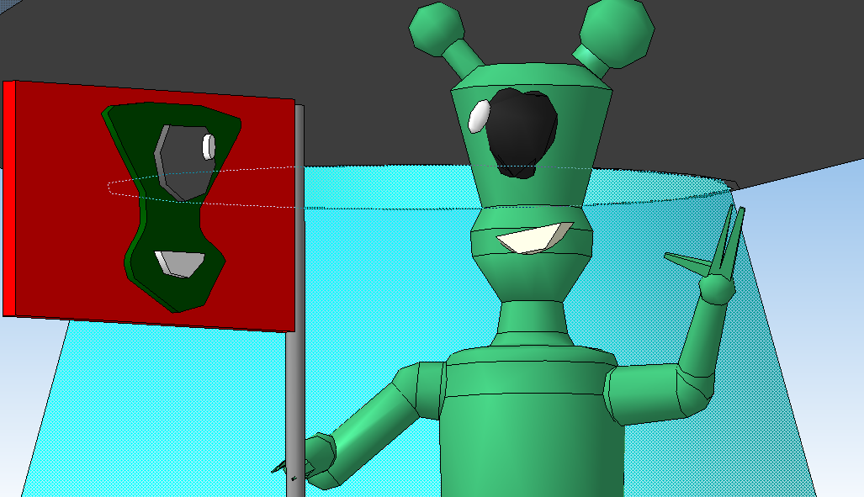
Открытый Московский региональный конкурс детского научно-фантастического космического творчества «Эра фантастики-23» Раздел «Компьютерная графика»
Номинация «Пришельцы из космоса»
«Корабль пришельцев »
Выполнила:
Аманова Арина 10 лет
МБУ ДО «ДТДИМ»
Т/О «Компьютерный мир»
Руководитель: Кученов Г.Г.

Slide 2
Пояснительная записка
Это космический корабль пришельцев. В нем летел инопланетянин, который прилетел в нашу галактику чтобы найти разумных существ. Он прилетел от своего народа и планирует заключить мир с другими разумными существами из другой Галактики.

Slide 3
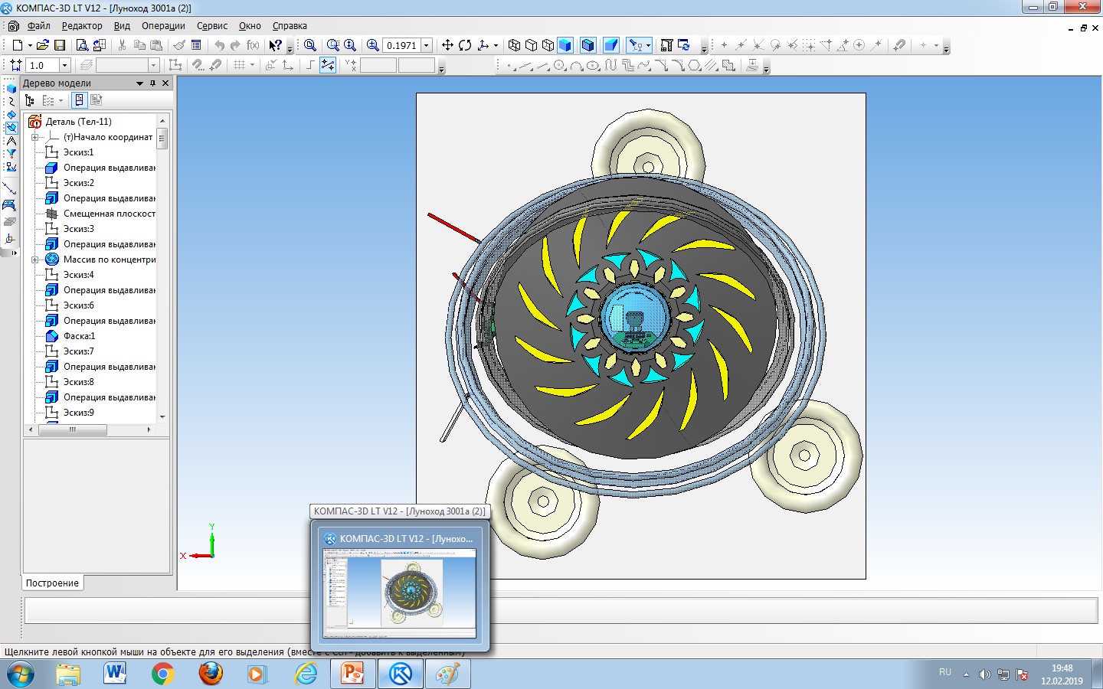
Вид сверху

Slide 4
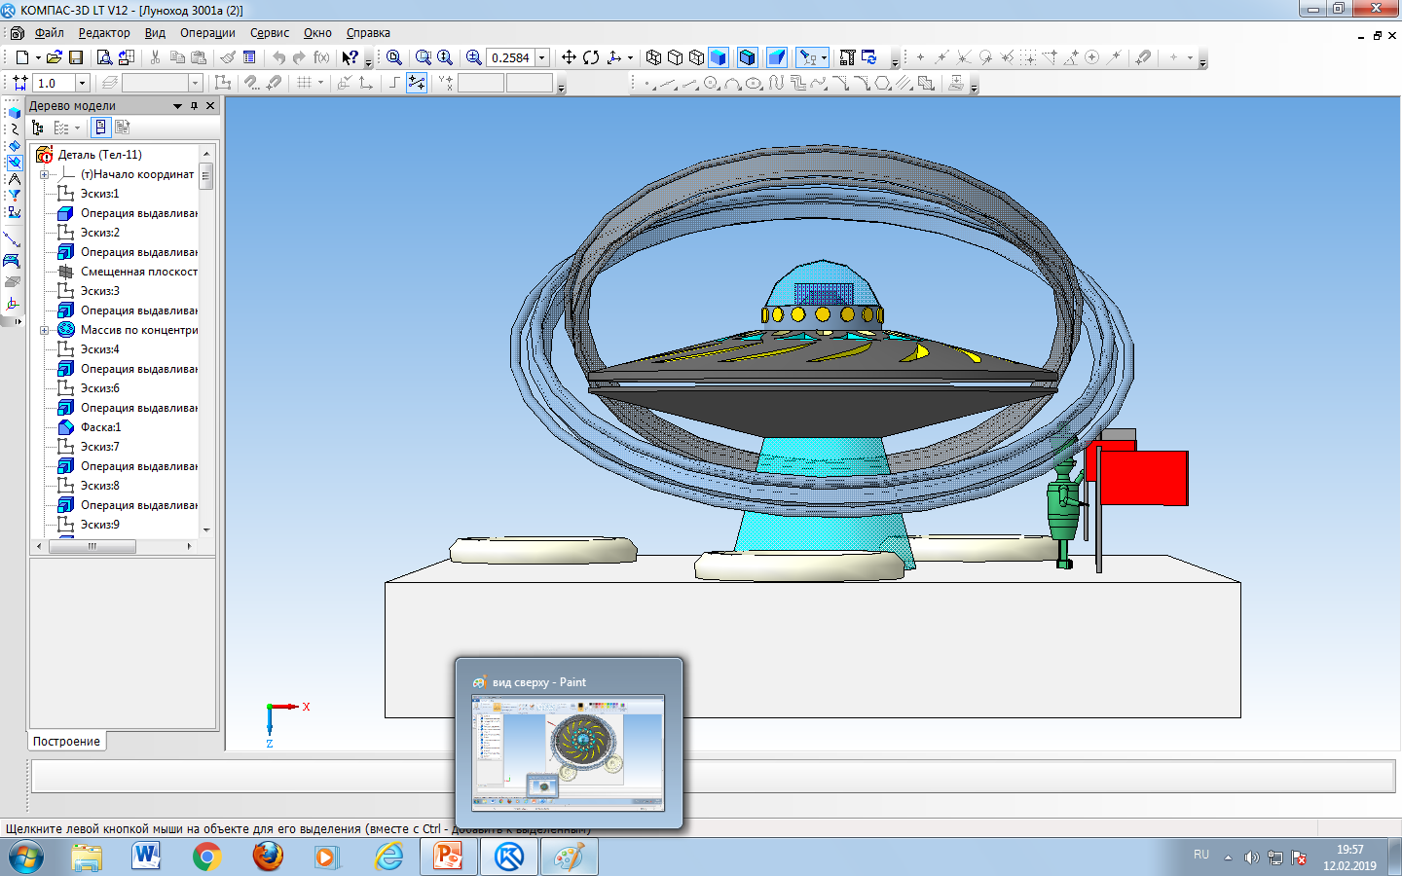
Вид слева

Slide 5
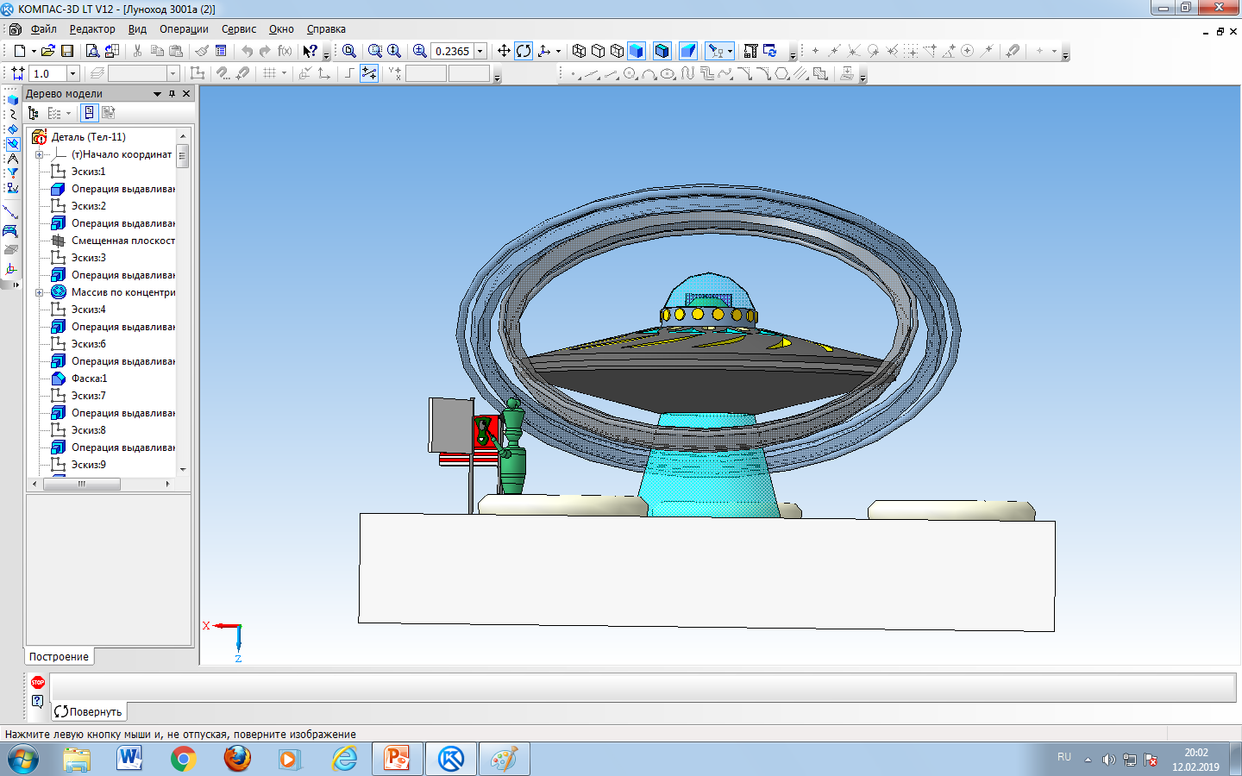
Вид справа

Slide 6
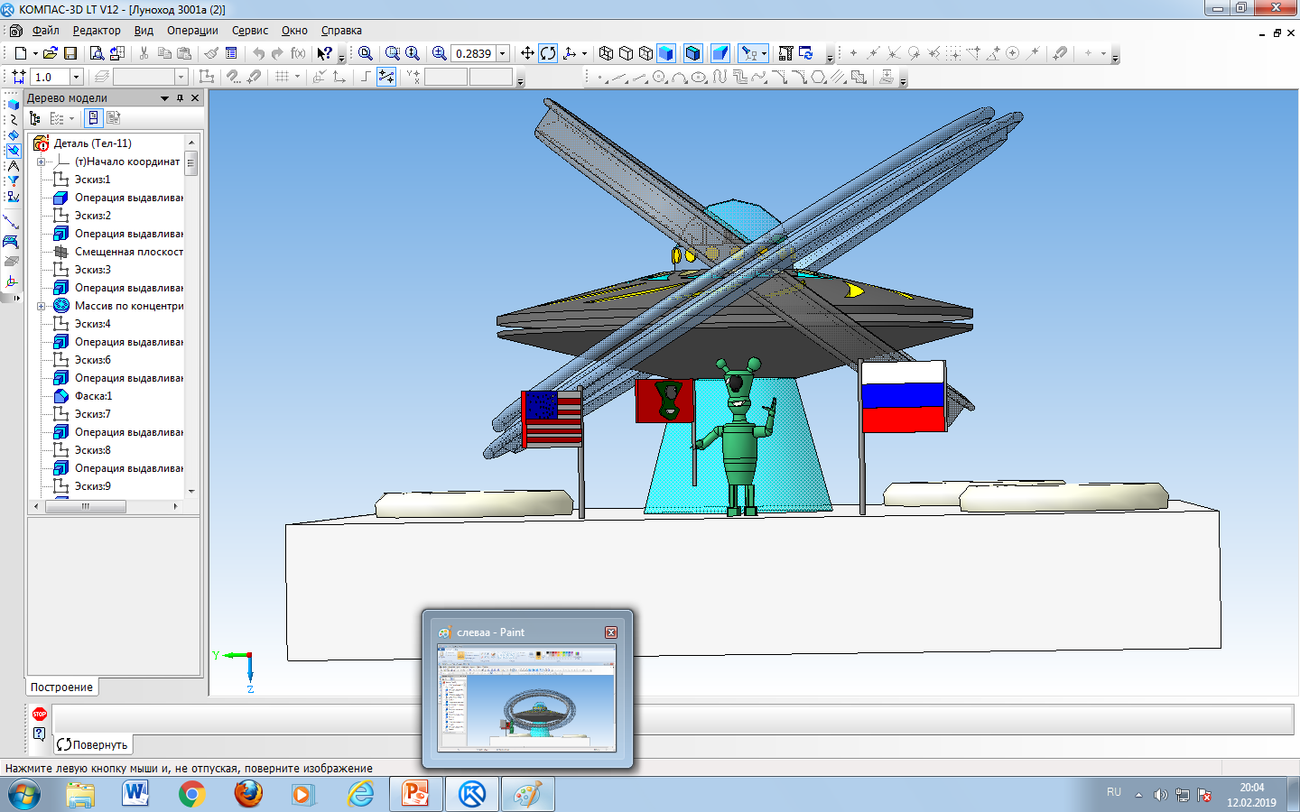
Вид спереди

Slide 7
В этом Космическом корабле:
108 эскизов
87 выдавливаний
18 плоскостей касательных в точке
12 операций вращения
3 операции вырезать элемент вращения
1 массив по точкам эскиза
8 скруглений
3 массива по концентрической сетке
1 фаска

